Slide 1
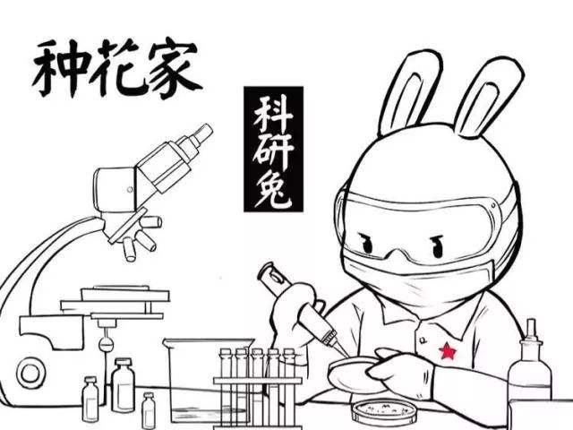
isLinXu

Slide 2
Project-List
isLinXu

Slide 3
CVProcessLib
isLinXu

Slide 4
DatasetMarkerTool
isLinXu

Slide 5
PaperReadNotes
isLinXu

Slide 6
SurveyReadNotes
isLinXu

Slide 7
Detectron2Lab
isLinXu

Slide 8
Paper-TempleisLinXu

Slide 9
TrainNetHub
isLinXu

Slide 10
CodeLab
isLinXu

Slide 11
AIToolBox
isLinXu

Slide 12
All-Learn-Notes
isLinXu

Slide 13
model-metrics-plot
isLinXu

Slide 14
3dVision
isLinXu

Slide 15

Lighter
isLinXu

Slide 16
YOLOv5_Efficient
isLinXu

Slide 17
YOLOv8_Efficient
isLinXu

Slide 18
OpenMMLab-Learn-Exercise isLinXu

Slide 19
PaddleSuide-Learn-Exercise isLinXu

Slide 20
isLinXu
isLinXu

Slide 21
isLinXu.github.io
isLinXu

Slide 22
pp-install
isLinXu

Slide 23
mm-install
isLinXu

Slide 24
pp-install
hilltop
isLinXu

Slide 25
MatPy
isLinXu

Slide 26
OneMarker
isLinXu

Slide 27
OneInstaller
isLinXu

Slide 28
SelfReinforcingFurnace
isLinXu

Slide 29
AwesomeCourseNote isLinXu

Slide 30
cv-resume
isLinXu

Slide 31
awesome-roadmap isLinXu

Slide 32
kaggle-pipeline
isLinXu

Slide 33
MyJupyterWorkLab
isLinXu

Slide 34
MyStarsRepo
isLinXu

